Slide 1

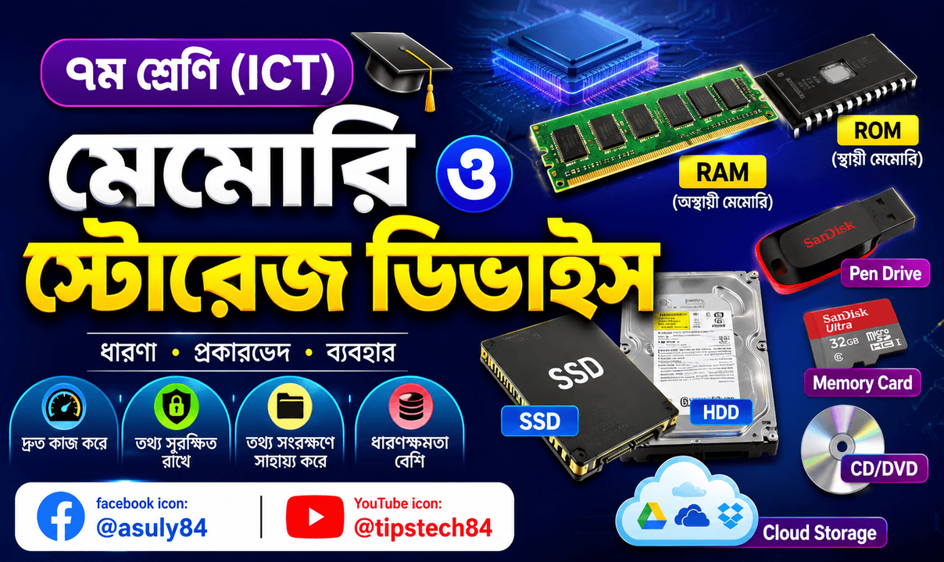
তথ্য ও যোগাযোগ প্রযুক্তি
শ্রেণি-৭ম

Slide 2

পরিচিতি
শিক্ষক
পাঠ
মোঃ ছায়েদ উল্যাহ আরিফ
সহকারী শিক্ষক (আইসিটি)
আদর্শ উচ্চ বিদ্যালয়
সদর, নোয়াখালী
ইমেইল: asulymoon84@gmail.com
শ্রেণি: ৭ম
বিষয়: তথ্য ও যোগাযোগ প্রযুক্তি
অধ্যায়: ২য়
পাঠ: মেমরি ও স্টোরেজ ডিভাইস
সময়: ৪5 মিনিট

Slide 3
পাঠের বিষয়ঃ
মেমরি ও স্টোরেজ ডিভাইস

Slide 4
---এই পাঠ শেষে শিক্ষার্থীরা---
শিখনফলঃ
মেমোরি কী তা ব্যাখ্যা করতে পারবে।
স্টোরেজ ডিভাইস কী তা বলতে পারবে।
মেমোরি ও স্টোরেজের মধ্যে পার্থক্য করতে পারবে।
বিভিন্ন স্টোরেজ ডিভাইস শনাক্ত করতে পারবে।
বাস্তব জীবনে মেমোরি ও স্টোরেজ ডিভাইসের ব্যবহার ব্যাখ্যা করতে পারবে।

Slide 5
--- পূর্বজ্ঞান যাচাই (৫ মিনিট) ---
প্রশ্নঃ
১. মোবাইলে ছবি কোথায় সংরক্ষণ হয়?
২. কম্পিউটার বন্ধ করলে RAM-এর তথ্য কোথায় যায়?
৩. Pendrive কী কাজে ব্যবহার করা হয়?
--- মেমোরি (Memory) কী?---
মেমোরি হলো কম্পিউটারের এমন অংশ যেখানে তথ্য ও নির্দেশনা সাময়িকভাবে সংরক্ষণ করা হয়, যাতে CPU দ্রুত কাজ করতে পারে।
বৈশিষ্ট্যঃ
খুব দ্রুত কাজ করে।
বেশিরভাগ ক্ষেত্রে অস্থায়ী (Temporary)।
কম্পিউটার চালু থাকলে কাজ করে।
RAM (Random Access Memory) | ROM (Read Only Memory)
1. এটি অস্থায়ী মেমোরি। | 1. এটি স্থায়ী মেমোরি।
2. কম্পিউটার চালু থাকলে তথ্য সংরক্ষণ করে। | 2. কম্পিউটার চালু হওয়ার জন্য প্রয়োজনীয় নির্দেশনা থাকে।
3. বিদ্যুৎ চলে গেলে তথ্য মুছে যায়। | 3. বিদ্যুৎ চলে গেলেও তথ্য নষ্ট হয় না।

Slide 6
--- স্টোরেজ ডিভাইস (Storage Device) কী? ---
যে যন্ত্রে তথ্য দীর্ঘ সময় সংরক্ষণ করা যায় তাকে স্টোরেজ ডিভাইস বলে।
বৈশিষ্ট্যঃ
তথ্য দীর্ঘদিন সংরক্ষণ করে।
বিদ্যুৎ না থাকলেও তথ্য থাকে।
ধারণক্ষমতা বেশি।
--- স্টোরেজ ডিভাইসের প্রকারভেদ ---
১. হার্ড ডিস্ক (Hard Disk Drive - HDD)
কম্পিউটারের ভিতরে থাকে।
অনেক তথ্য সংরক্ষণ করতে পারে।
ব্যবহারঃ সফটওয়্যার, ভিডিও, ছবি,ডকুমেন্ট
২. SSD (Solid State Drive)
HDD-এর তুলনায় দ্রুত।
শব্দ হয় না।
অধিক টেকসই।
৩. Pen Drive
USB-এর মাধ্যমে সংযুক্ত হয়।
সহজে বহন করা যায়।
তথ্য এক কম্পিউটার থেকে অন্য কম্পিউটারে নেওয়া যায়।

Slide 7
--- স্টোরেজ ডিভাইসের প্রকারভেদ ---
৪. Memory Card
মোবাইল, ক্যামেরায় ব্যবহৃত হয়।
আকারে ছোট।
ছবি ও ভিডিও সংরক্ষণে ব্যবহৃত হয়।
৫. CD/DVD
গান, সিনেমা ও সফটওয়্যার সংরক্ষণে ব্যবহৃত হয়।
বর্তমানে ব্যবহার কমে গেছে।
৬. Cloud Storage
ইন্টারনেটে তথ্য সংরক্ষণ করা হয়।
যেকোনো স্থান থেকে তথ্য দেখা যায়।
উদাহরণঃ Google Drive, OneDrive, Dropbox
মেমোরি | স্টোরেজ
সাময়িক তথ্য সংরক্ষণ করে | দীর্ঘ সময় তথ্য সংরক্ষণ করে
দ্রুত কাজ করে | তুলনামূলক ধীর
ধারণক্ষমতা কম | ধারণক্ষমতা বেশি
RAM, ROM | HDD, SSD, Pen Drive, Memory Card

Slide 8
বাস্তব জীবনে ব্যবহারঃ
স্কুলেঃ ফলাফল সংরক্ষণ, প্রশ্নপত্র সংরক্ষণ
হাসপাতালেঃ রোগীর তথ্য সংরক্ষণ
ব্যাংকেঃ গ্রাহকের তথ্য সংরক্ষণ
বাসায়ঃ ছবি, ভিডিও ও গান সংরক্ষণ

Slide 9
--- শ্রেণি কার্যক্রম ---
কার্যক্রম–১
নিচের ডিভাইসগুলোকে মেমোরি ও স্টোরেজ হিসেবে ভাগ করো।
RAM, ROM, HDD, SSD, Pen Drive, Memory Card
কার্যক্রম–২
দলগত আলোচনা:
তোমাদের পরিবারের কোন কোন স্টোরেজ ডিভাইস ব্যবহার করা হয়?
--- মূল্যায়ণ ---
সংক্ষিপ্ত প্রশ্ন
১. মেমোরি কী?
২. RAM কী?
৩. ROM কী?
৪. স্টোরেজ ডিভাইস কী?
৫. Pen Drive কী কাজে ব্যবহৃত হয়?

Slide 10
--- মূল্যায়ণ ---
বহুনির্বাচনী প্রশ্ন (MCQ)
১. নিচের কোনটি অস্থায়ী মেমোরি?
ক) HDD
খ) SSD
গ) RAM
ঘ) DVD
৩. বিদ্যুৎ চলে গেলে কোন মেমোরির তথ্য মুছে যায়?
ক) ROM
খ) RAM
গ) SSD
ঘ) HDD
২. নিচের কোনটি স্টোরেজ ডিভাইস?
ক) RAM
খ) ROM
গ) CPU
ঘ) Pen Drive
৪. Cloud Storage কোথায় তথ্য সংরক্ষণ করে?
ক) RAM-এ
খ) ROM-এ
গ) ইন্টারনেটে
ঘ) CPU-তে

Slide 11
---বাড়ির কাজ---
১. মেমোরি ও স্টোরেজের মধ্যে ৪টি পার্থক্য লিখো।
২. তোমার বাসায় ব্যবহৃত ৫টি স্টোরেজ ডিভাইসের নাম লিখো।
৩. RAM ও ROM-এর কাজ তুলনা করে একটি ছোট ছক তৈরি করো।
পাঠের সারসংক্ষেপঃ
মেমোরি (RAM, ROM) কম্পিউটারের কাজের জন্য প্রয়োজনীয় তথ্য সংরক্ষণ করে; RAM অস্থায়ী, ROM স্থায়ী।
স্টোরেজ ডিভাইস (HDD, SSD, Pen Drive, Memory Card, CD/DVD, Cloud Storage) দীর্ঘ সময় তথ্য নিরাপদে সংরক্ষণ করে।
মেমোরি কম্পিউটারকে দ্রুত কাজ করতে সাহায্য করে, আর স্টোরেজ আমাদের গুরুত্বপূর্ণ তথ্য দীর্ঘদিন ধরে রাখে।

Slide 12


